Slide 1
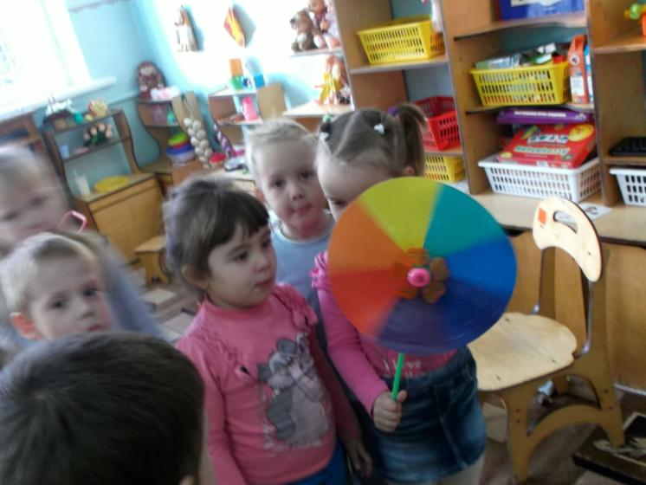
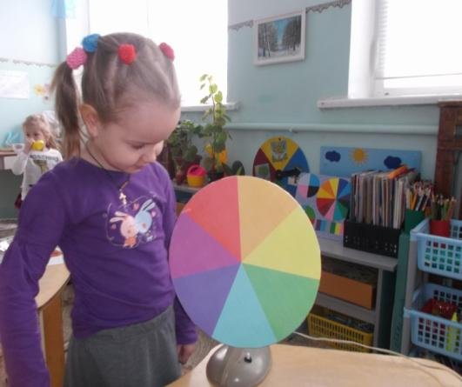
муниципальное бюджетное дошкольное образовательное учреждение
детский сад комбинированного вида № 24
Муниципального образования
Усть - Лабинский район.
Тема исследовательской работы
«Радуга дуга»

Slide 2
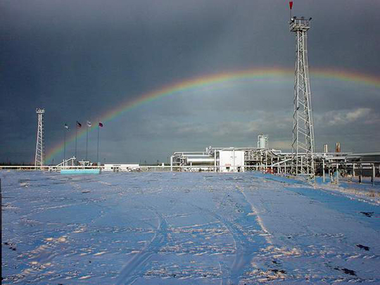
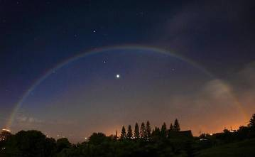
Радугу можно увидеть зимой
Очень редко- ночью

Slide 3
Солнечный свет не белый как мы его видим, солнышко посылает свои лучи, которые, попадая на капельки дождя, создают спектр.

Slide 4
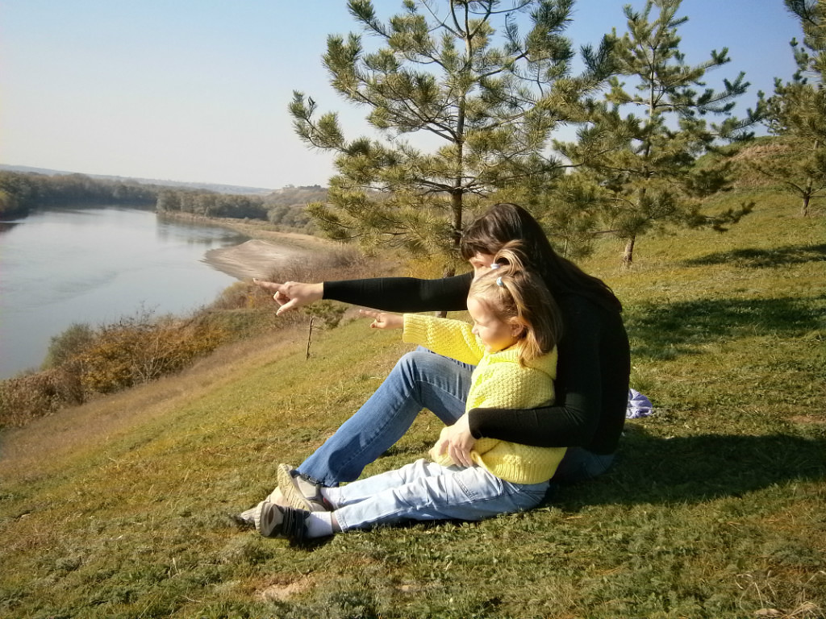
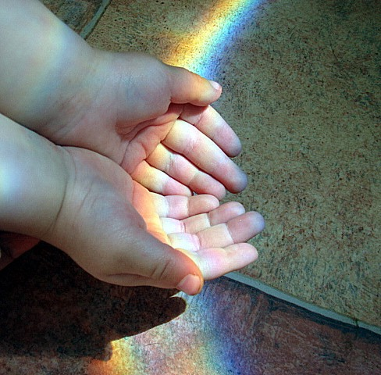
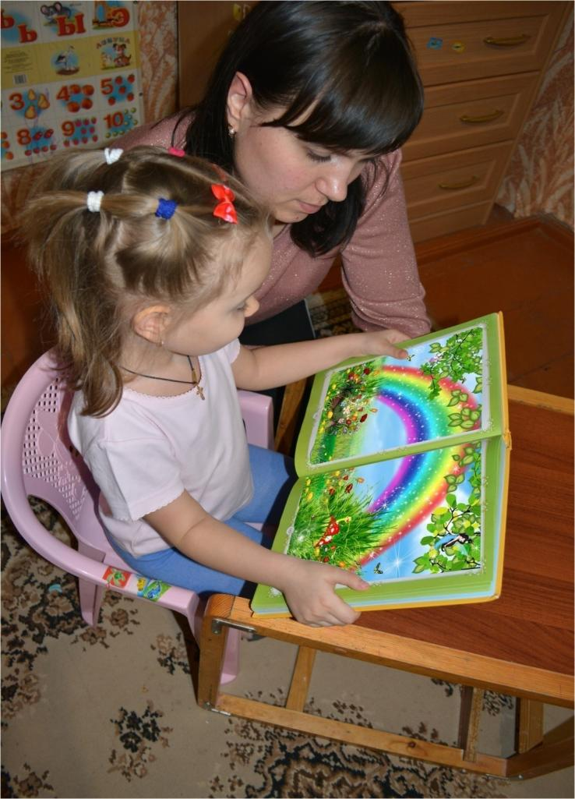
Дотронуться до радуги можно рукой

Slide 5
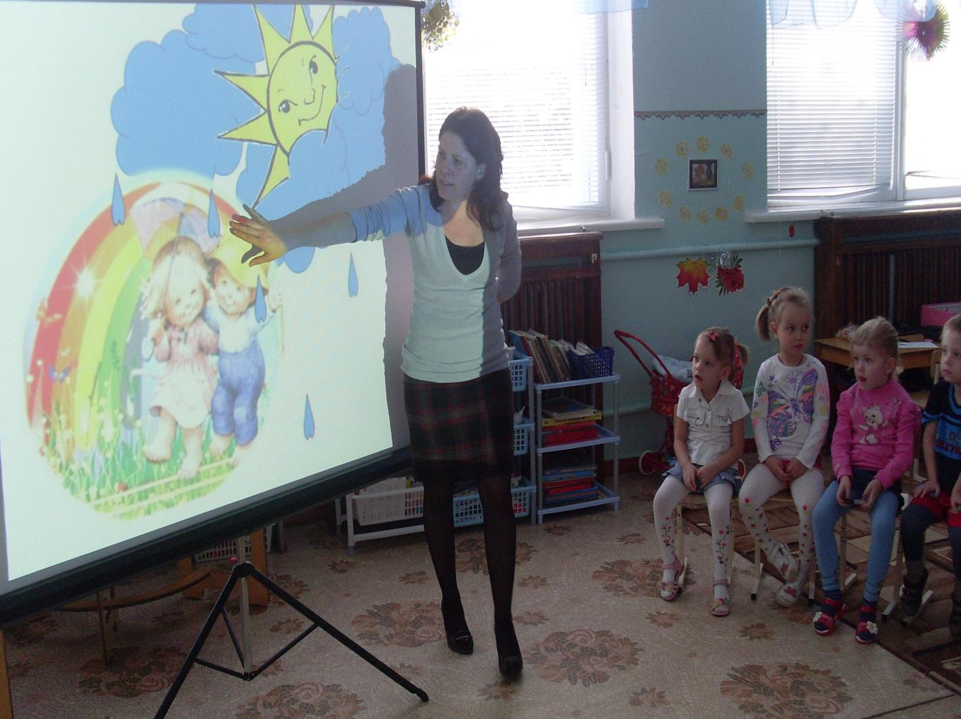
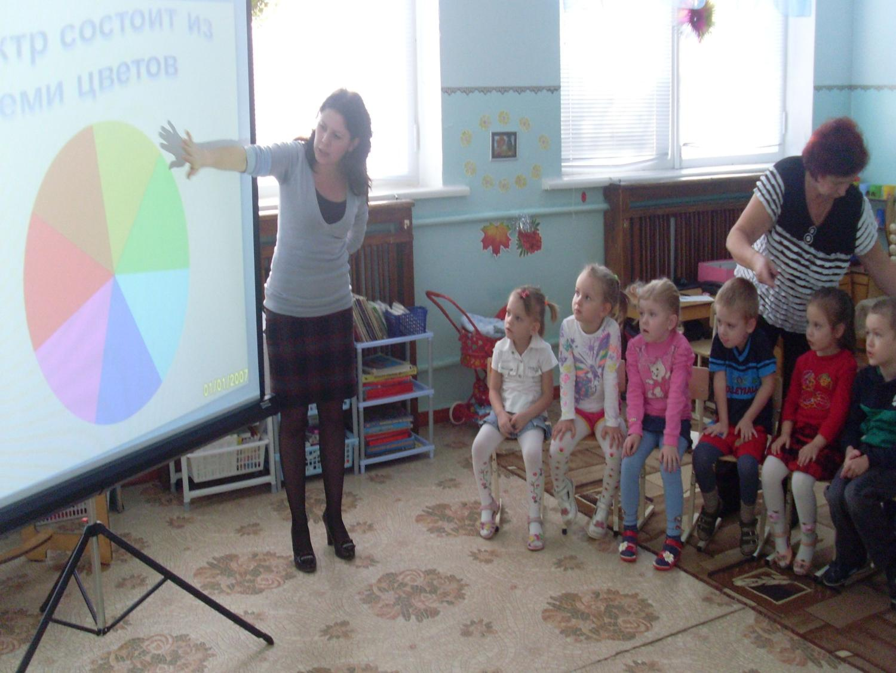

Slide 6
